Slide 1

一站式前端资源托管系统让前端开发更高效
兴盛优选前端效能团队

Slide 2


CATALOG
目录
01
产品结构设计
02
开发规范
03
产品未来的规划
04
加入我们

Slide 3


问题：
400+的前端项目如何高效的部署和快速响应？

Slide 4

产品结构设计
01

Slide 5








前后端分离
前端发展历程
蛮荒时代
jquery时代
三大框架时代
小程序时代

Slide 6








一般前端项目部署流程
申请和解析域名
申请服务器和绑定域名
安装nginx，配置web服务器
…
前端开发
浏览器访问域名显示网页
dist

Slide 7





工作台的前端部署流程
托管系统内部流程
前端操作部分
发布到cdn
Web hook
打包上传
创建项目和版本
前端开发
上传到gitlab对应分支
Raven
节点服务
浏览器访问节点服务域名显示网页
主服务更新

Slide 8

如何做到主服务和节点服务同步
V1
V2
内存
mysql
访问
节点服务
轮询
主服务
节点服务
页面内容
主服务
页面内容
轮询
页面内容
节点服务
reids
访问
节点服务
mysql
页面内容
内存

Slide 9
流程图
用户访问
负载均衡
medusa-tentacles服务
medusa-tentacles服务
medusa-tentacles服务
….
读取
读取
读取
读取
同步请求
Redis服务层
同步数据
medusa主服务
CRUD
数据库

Slide 10
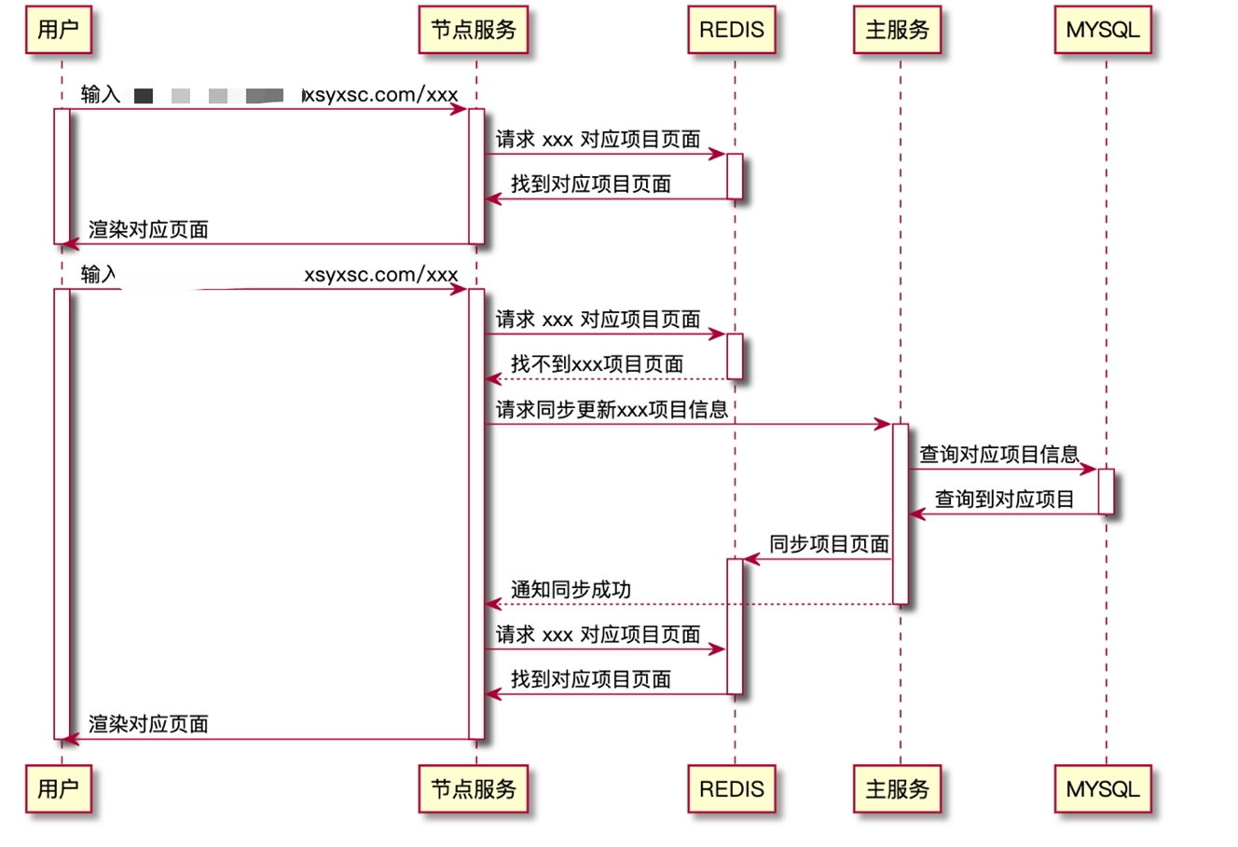
节点服务和主服务同步时序图

Slide 11
节点服务和主服务
主服务
节点服务
mysql（2C4G）
redis（8G2P）
2台腾讯云4C16G，100G系统盘，100G硬盘
10台腾讯云4C8G，100G系统盘，200G硬盘
流量负载均衡
流量负载均衡
负责项目的创建权限等等功能，以及mysql的crud，
负责处理用户项目访问请求

Slide 12

如何做到代码的无感更新
推送dist到OSS的daily桶内
build 打包dist，publish推送到gitlab
返回文件链接
webhook触发
redis返回html_code
回调medusa修改code
访问env-slug-version
medusa 节点服务
daiy/0.1.1开发
同步修改redis的存储code
Slug 绑定gitlab_id
medusa 主服务
访问：https://medusa-instance.xsyxsc.com/env/slug/0.1.1
响应html

Slide 13
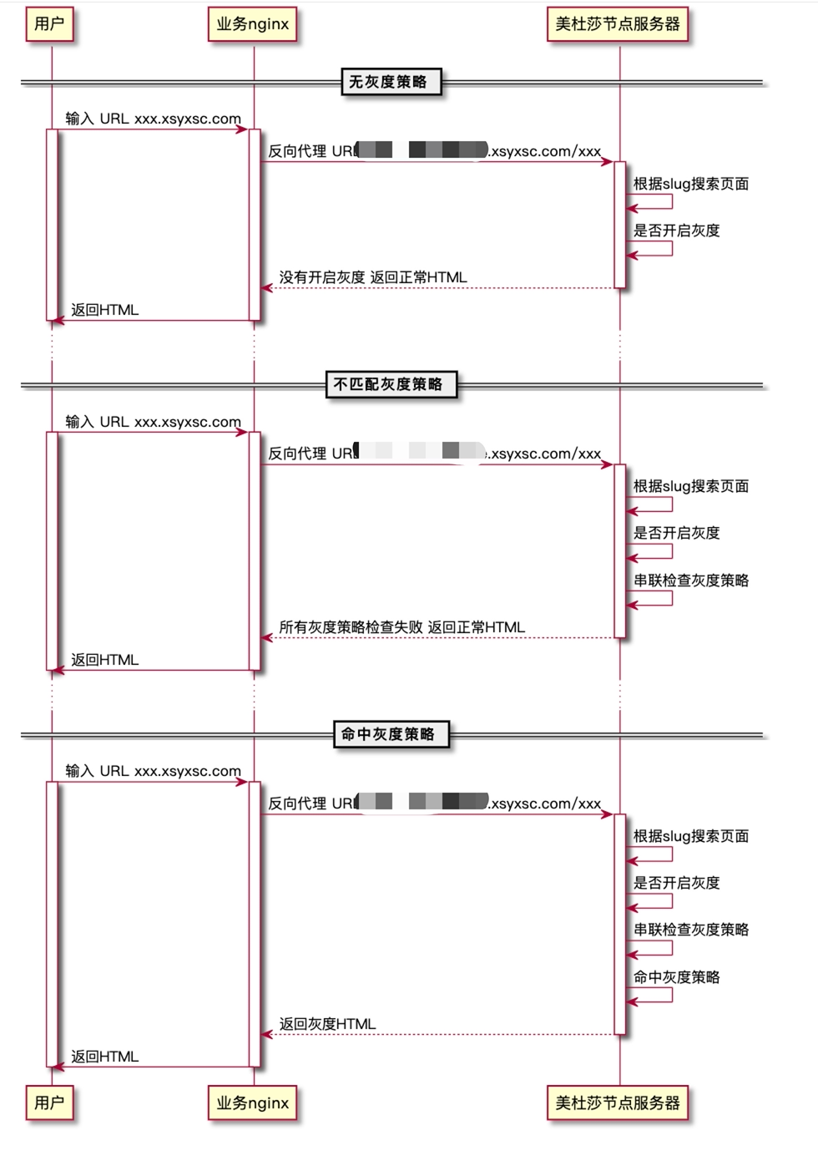
灰度发布策略

Slide 14
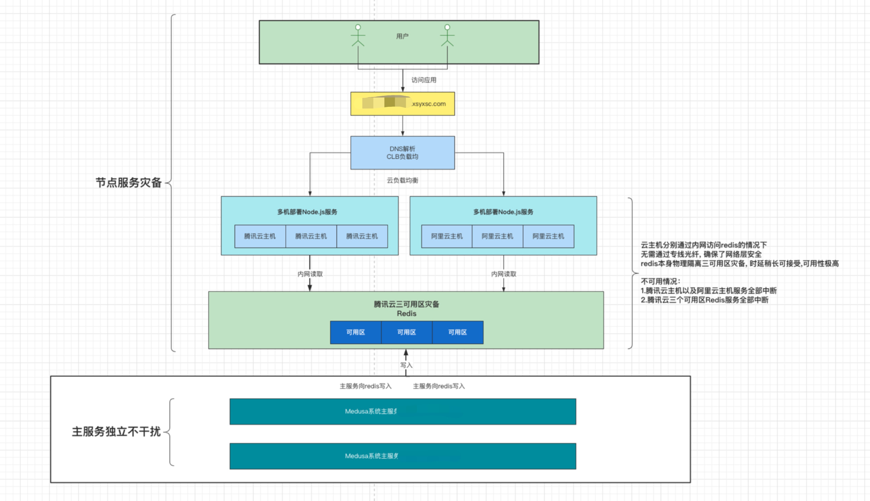
节点服务容灾

Slide 15
架构图
前端层
PC访问
PC访问
前端层
项目A
子应用A
自定义环境发布
自动发布
版本回滚
依赖层
棱镜数据分析服务
xps cdn服务
raven 服务
picassoAB测试服务
medusaSDK
主服务
节点服务
Koa2
kylin登陆鉴权
Koa2
日志服务
服务层
日志服务
Track平台，链路跟踪
Track平台，链路跟踪
哨兵通知
哨兵通知
openApi提供
节点容灾，多活
数据层
Redis
Mysql

Slide 16
两种流程对比
上线复杂度 | 比较麻烦，当一个新项目启用时，需要申请域名服务器，配置环境等等… | 非常简单，只需在平台上新建一个项目即可
性能 | 取决于申请的服务器的性能的强弱 | 多台访问机器，流量实现负载均衡
功能通用性，可扩展行 | 通用性差，无法做到代码复用，系统可扩展性差 | 在访问期间可以做到js代码注入，常用功能即可通过开关控制从而动态注入，如：水印，登陆，console调试，通用反馈等
版本回滚速度 | 需要重新打包发版 | 只需要找到上一个版本点击发布，更新redis和数据库即可
安全性 | 如果一个服务挂了，不会导致其他项目挂掉 | 中心服务器，所以对代码质量和安全性比较高
传统部署
静态资源托管

Slide 17
开发规范
02

Slide 18


开发规范
Medusa 集成了多功能平台，依赖的其他的一些后台服务，比如操作gitlab的raven服务，上传资源到cdn的xps服务，还有数据统计分析的棱镜服务，还有a/b测试的picasso服务，以及每个服务之间相互都可能有所依赖，所以，从创建项目开始就会有相应的开发规范和约定
1
gitlab的分支命名规则
约定daily/x.x.x分支为开发环境，qa-x.x.x分支为测试环境，grey-x.x.x分支为灰度环境，publish/x.x.x tag名为生产环境，通过这些分支名提交会触发raven的上传cdn的接口
2
xps服务上传规则
xps服务会根据raven传递的分支数据，将对应的文件上传到对应的桶内。开发、测试、预生产和生产各有不同的桶，返回的路径是对应不同的桶名，加项目名，和分支版本名称，和文件目录名称
3
三个系统对应规则
要识别一个项目在不同系统中的统一，medusa和raven通过gitlab id绑定，通过raven回调medusa接口自动更新code， raven服务和xps服务通过gitlab name绑定

Slide 19
lite-cli

Slide 20
lite-cli
module.exports = {
rule: {
method: ["post"],
params: [
{
key: "project_id",
isRequired: true,
rule: [/+w/,]
},
{
key: "version_id",
isRequired: true,
},
{
key: "env_key",
},
],
},
action: async (ctx) => {
return new DataResult(data, code, "message")
},
};

Slide 21


Slide 22
Medusa
产品介绍
美杜莎
Node.js的一站式前端工作台, 稳定、高效、快捷，直达前端开发到生产的最后一公里，此服务存在主服务和节点服务，主服务主要操作，节点服务主要提供用户访问,提供4个基础环境发布，多个自定义环境自定义版本发布。灰度发布，自定义项目配置，三级域名访问，节点容灾，请求访问负载均衡，脚本扩容减配功能，等等
服务上线 2 年+
3 个大版本迭代
4 个基础环境发布，多
个自定义环境和多版本
无法访问时间为 0s
强大的容灾能力，
峰值每分钟 2w +
的访问量
接入 360 +前端项目

Slide 23
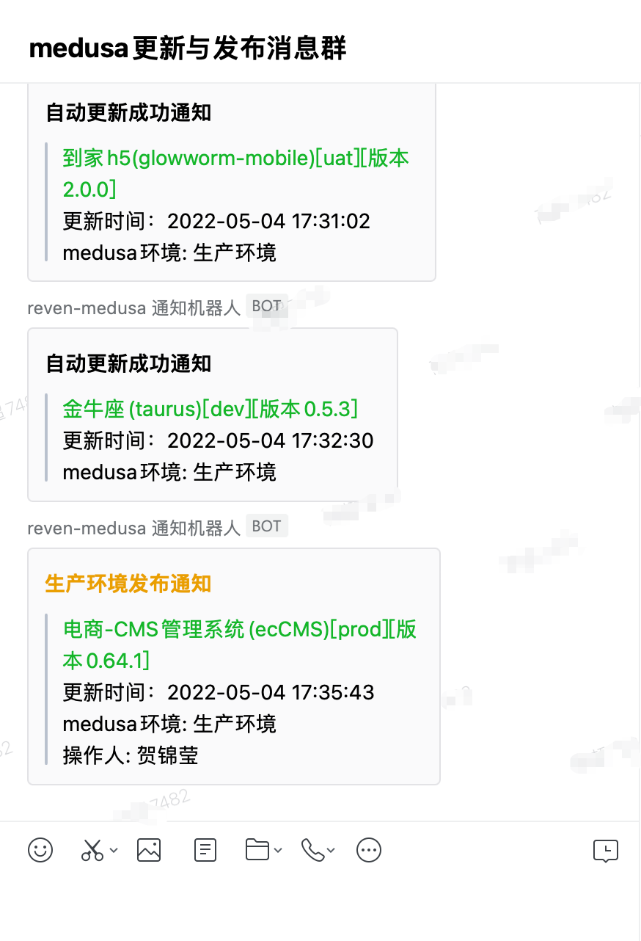
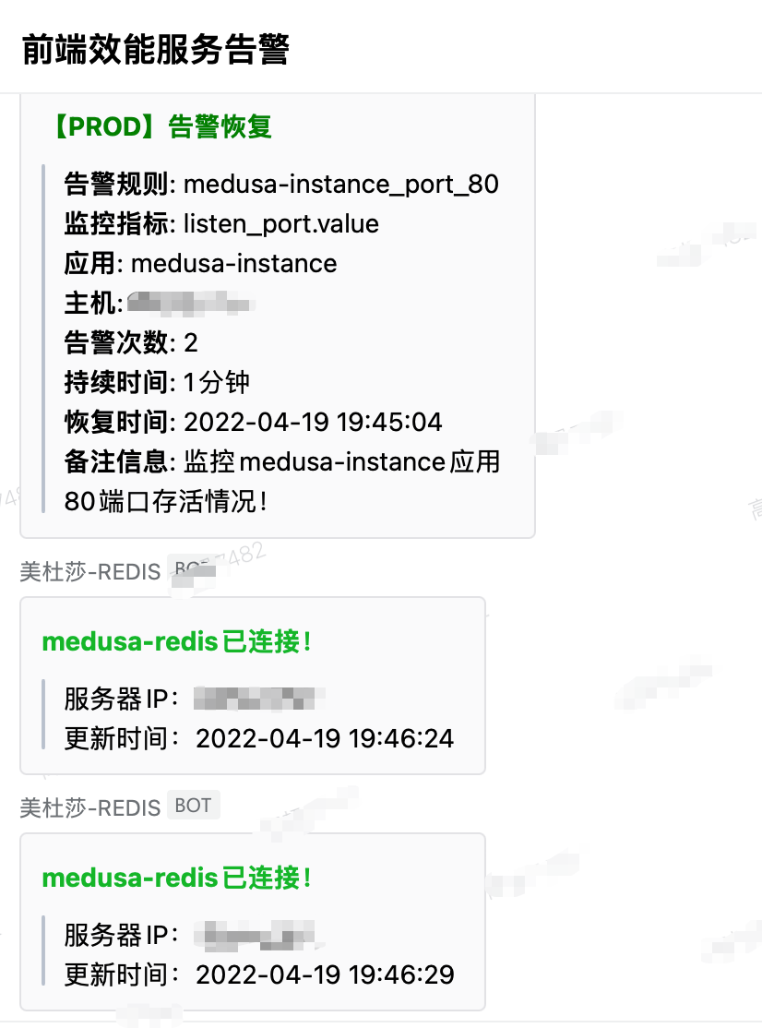
哨兵通知
前端项目发版哨兵通知
线上节点服务报警通知

Slide 24
节点服务数据监控

Slide 25
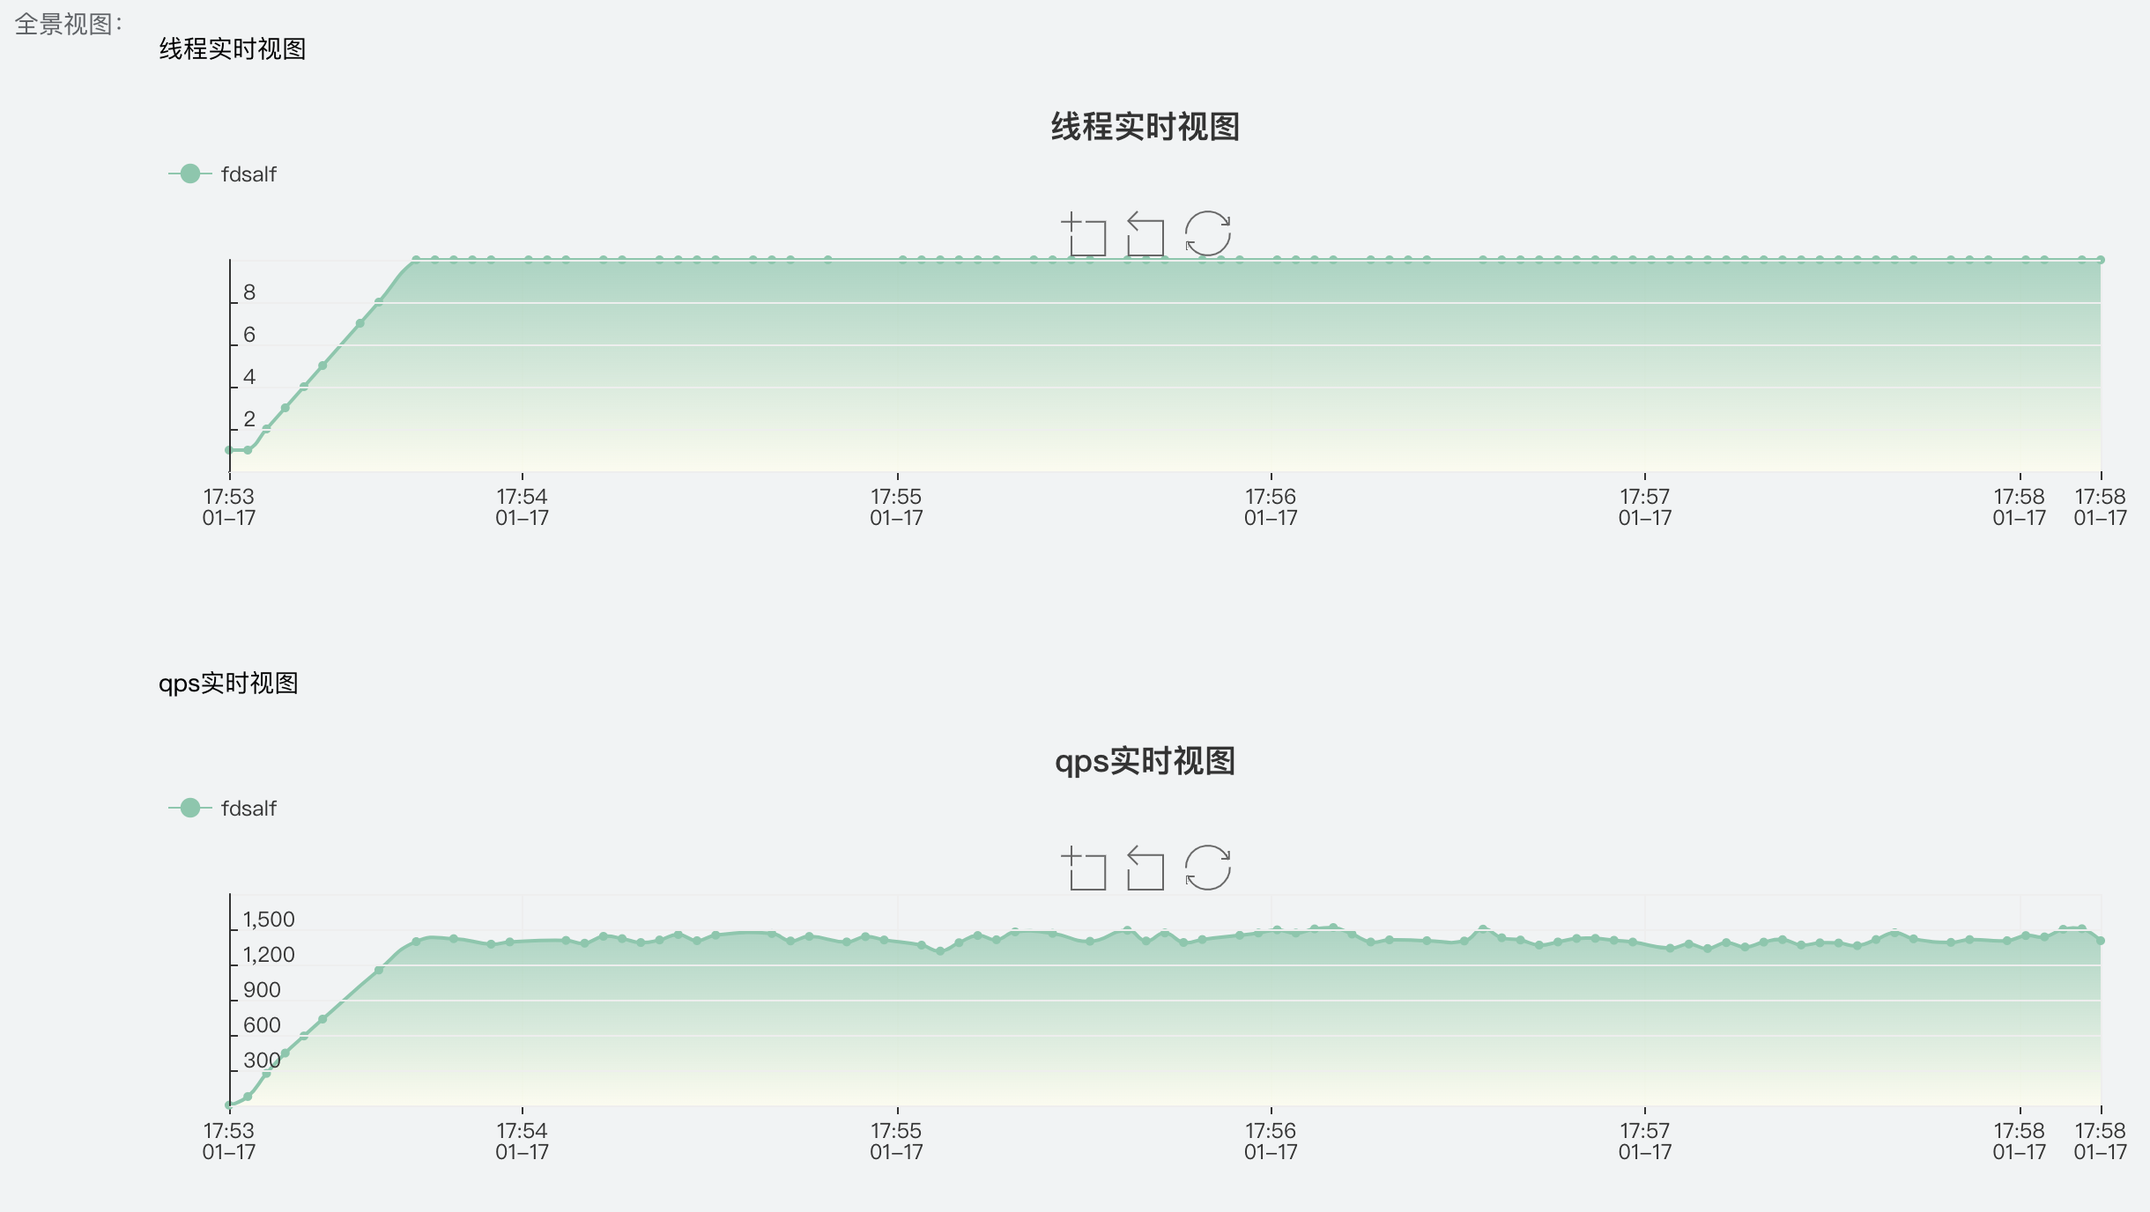
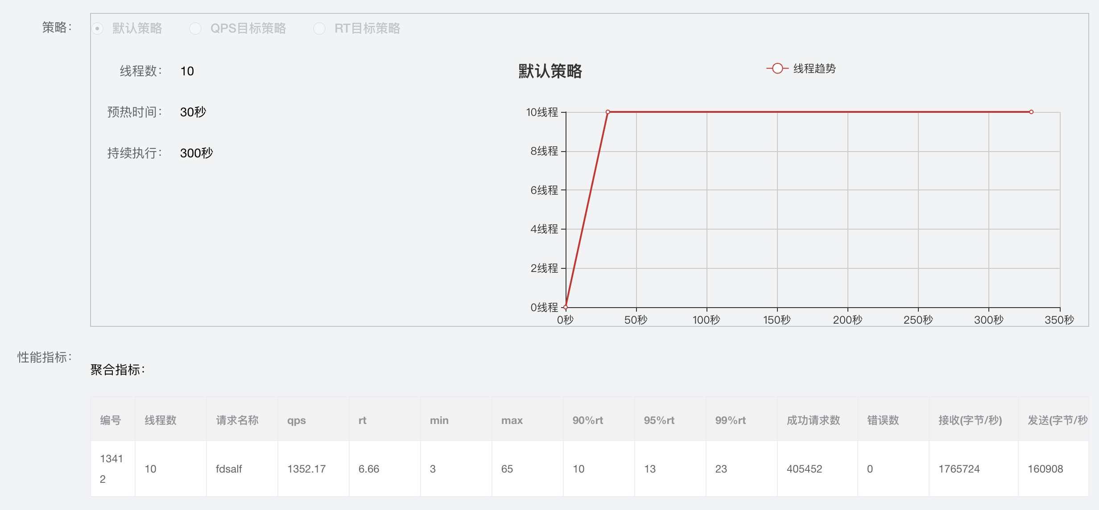
节点压测

Slide 26
未来规划
03

Slide 27
近期规划

Slide 28
加入我们
04

Slide 29
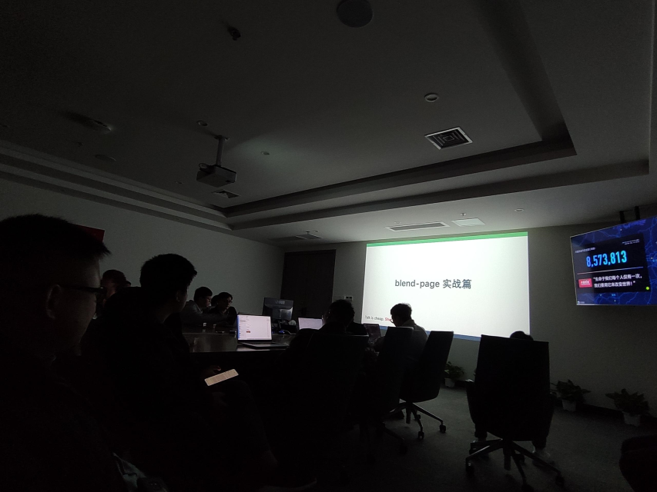
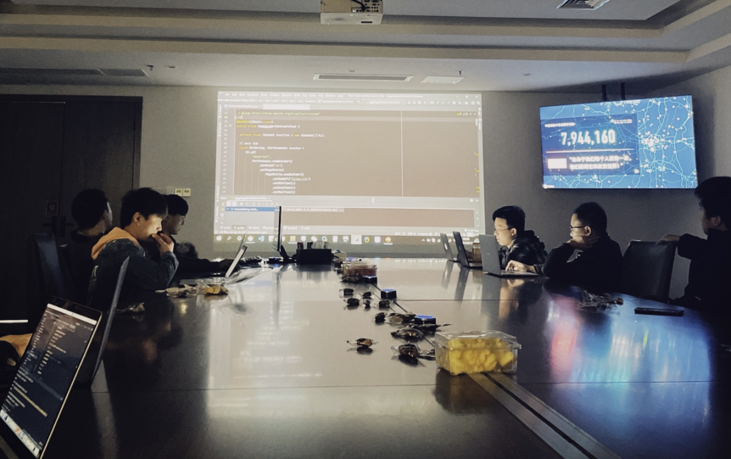
UXT
UXT，即UX Experience & Technology Group，名为体验技术部。我们是一个
包容开放的大家庭，在这里，有浓厚的技术氛围、轻松惬意团建活动、具有挑战的前端前沿技术的探索。
我们这里有Flutter、Flutter动态化、前端监控、一站式工作台搭建、低代码平台、CI/CD、App分发、A/B 实验、UI组件库封装 ······
我们这里也有王者荣耀比赛、户外团建、各种有意思的活动
团队技术分享
团队技术分享

Slide 30
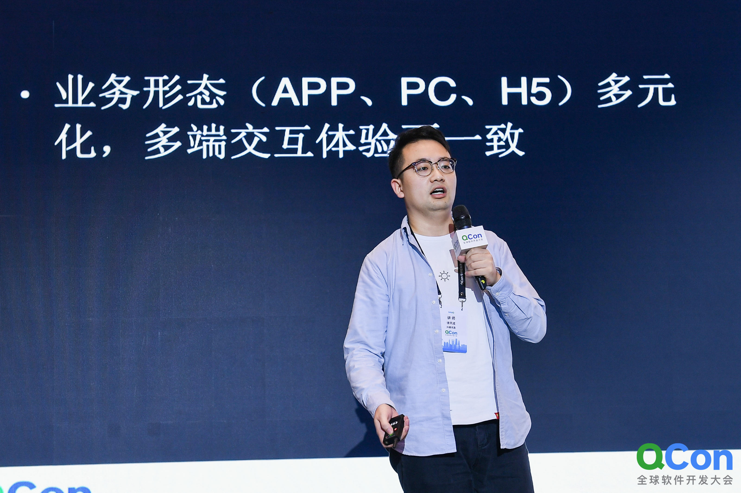
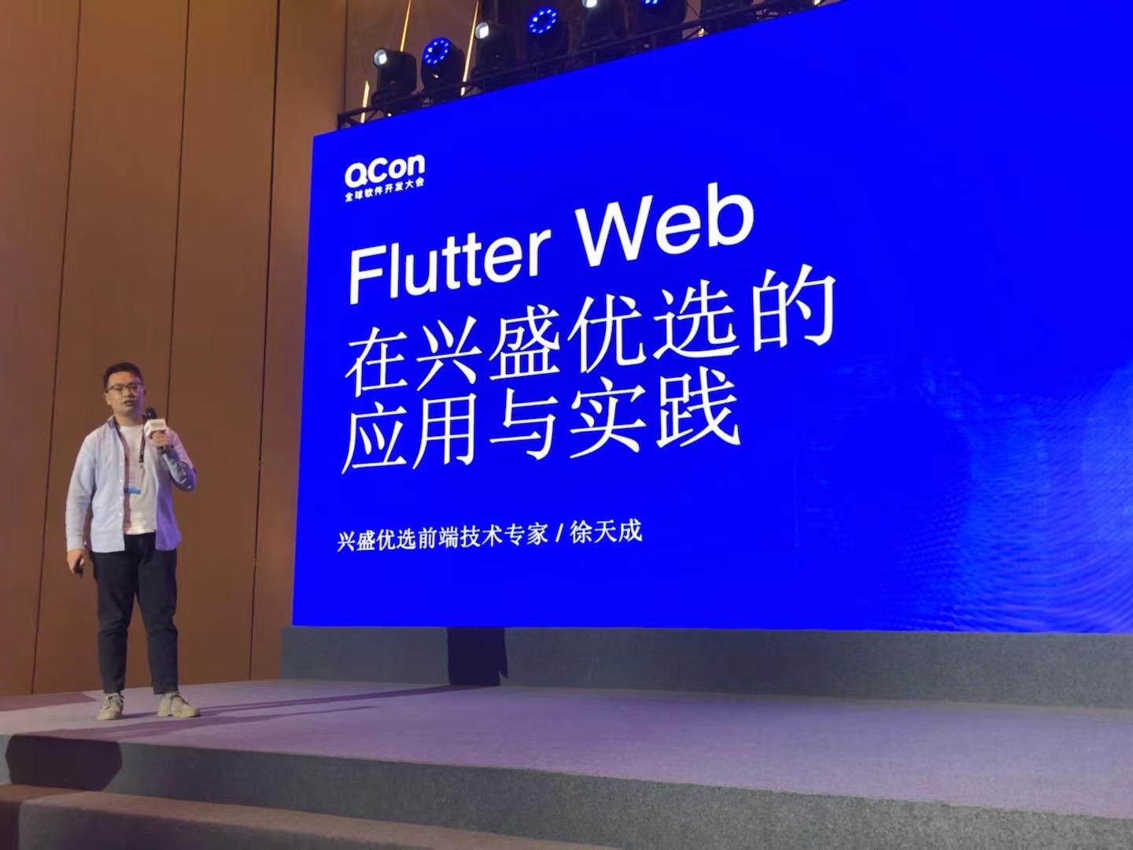
UXT
走出去的技术
大佬的技术分享
如火如荼的王者荣耀比赛
投递邮箱：
公众号：

